Slide 1


Slide 2
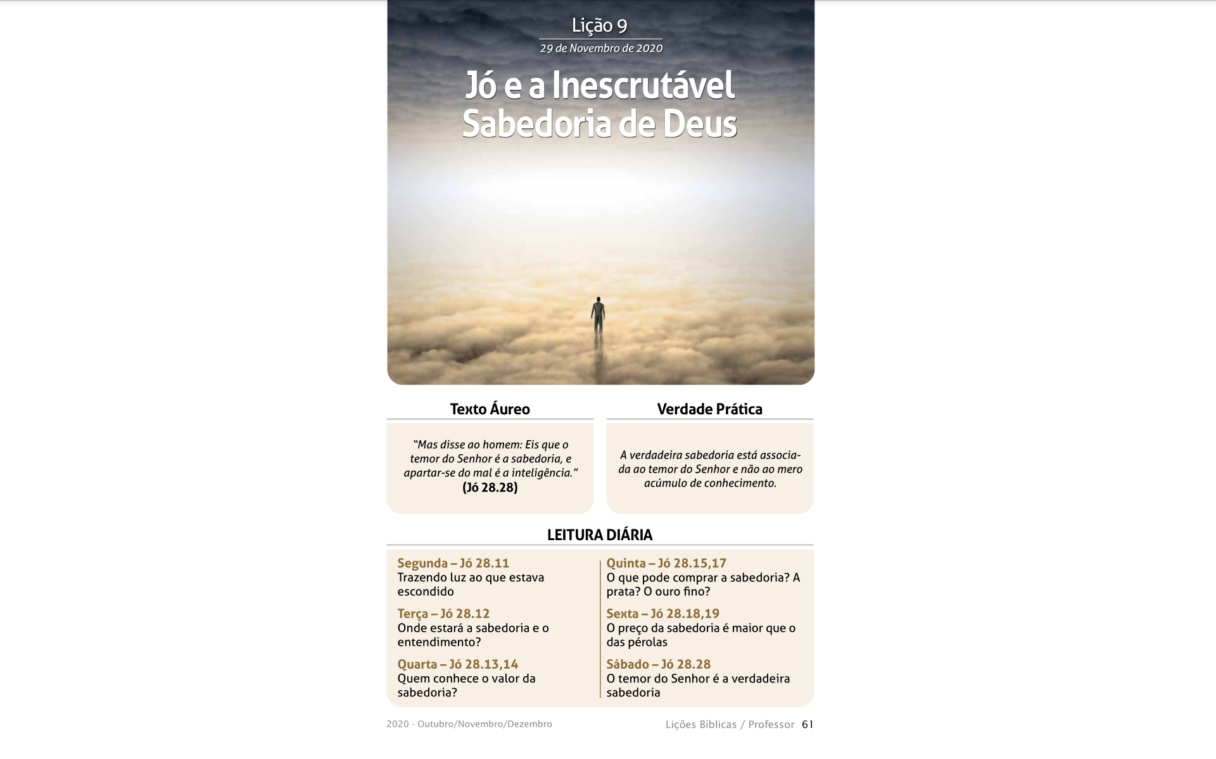

Slide 3


TEXTO ÁUREO
“Mas disse ao homem: Eis que o temor do Senhor é a sabedoria, e apartar-se do mal é a inteligência.” (Jó 28.28)
EBD 4º TRIMESTRE 2020

Slide 4

VERDADE PRÁTICA
A verdadeira sabedoria está associada ao temor do Senhor e não ao mero acúmulo de conhecimento.
EBD 4º TRIMESTRE 2020

Slide 5
LEITURA BÍBLICA EM CLASSE Jó 28:1-28
1- Na verdade, há veios de onde se extrai a prata, e lugar onde se refina o ouro.
2- O ferro tira-se da terra, e da pedra se funde o cobre.
3- Ele põe fim às trevas, e toda a extremidade ele esquadrinha, a pedra da escuridão e a da sombra da morte.
4- Abre um poço de mina longe dos homens, em lugares esquecidos do pé; ficando pendentes longe dos homens, oscilam de um lado para outro.
5- Da terra procede o pão, mas por baixo é revolvida como por fogo.
6- As suas pedras são o lugar da safira, e tem pó de ouro.
7- Essa vereda a ave de rapina a ignora, e não a viram os olhos da gralha.
8- Nunca a pisaram filhos de animais altivos, nem o feroz leão passou por ela.
9- Ele estende a sua mão contra o rochedo, e revolve os montes desde as suas raízes.
10- Dos rochedos faz sair rios, e o seu olho vê tudo o que há de precioso.
11- Os rios tapa, e nem uma gota sai deles, e tira à luz o que estava escondido.
12- Porém onde se achará a sabedoria, e onde está o lugar da inteligência?
13- O homem não conhece o seu valor, e nem ela se acha na terra dos viventes.
14- O abismo diz: Não está em mim; e o mar diz: Ela não está comigo.

Slide 6
15- Não se dará por ela ouro fino, nem se pesará prata em troca dela.
16- Nem se pode comprar por ouro fino de Ofir, nem pelo precioso ônix, nem pela safira.
17- Com ela não se pode comparar o ouro nem o cristal; nem se trocará por jóia de ouro fino.
18- Não se fará menção de coral nem de pérolas; porque o valor da sabedoria é melhor que o dos rubis.
19- Não se lhe igualará o topázio da Etiópia, nem se pode avaliar por ouro puro.
20- Donde, pois, vem a sabedoria, e onde está o lugar da inteligência?
21- Pois está encoberta aos olhos de todo o vivente, e oculta às aves do céu.
22- A perdição e a morte dizem: Ouvimos com os nossos ouvidos a sua fama.
23- Deus entende o seu caminho, e ele sabe o seu lugar.
24- Porque ele vê as extremidades da terra; e vê tudo o que há debaixo dos céus.
25- Quando deu peso ao vento, e tomou a medida das águas;
26- Quando prescreveu leis para a chuva e caminho para o relâmpago dos trovões;
27- Então a viu e relatou; estabeleceu-a, e também a esquadrinhou.
28- E disse ao homem: Eis que o temor do Senhor é a sabedoria, e apartar-se do mal é a inteligência.

Slide 7
INTRODUÇÃO
Quem é o sábio segundo as Escrituras? É o que fala diversos idiomas? O que lê mais de 60 livros por ano? O que conhece muito de filosofia? O que conhece muito de teologia? O que tem profundo conhecimento da literatura mundial e nacional? Quem é o sábio segundo as Escrituras?
EBD 4º TRIMESTRE 2020
Não há nenhuma reprovação à essas atividades.
Pelo contrário, como seria bom que cada vez mais cristãos tivessem uma compreensão profunda, segundo a cosmovisão cristã, acerca de todos esses temas.

Slide 8
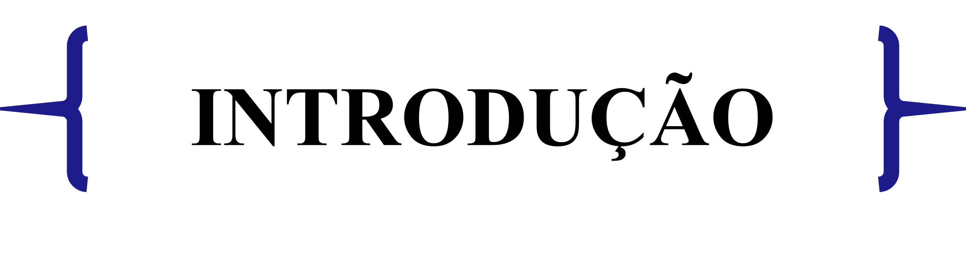
OS LONGOS DISCURSOS DOS AMIGOS DE JÓ CHEGAM AO FIMS
O propósito do capítulo 28 é contrastar a sabedoria meramente humana com a sabedoria revelada, que é de origem divina.
EBD 4º TRIMESTRE 2020
A divina sabedoria se manifesta na vida dos homens de forma prática através do temor do Senhor.

Slide 9
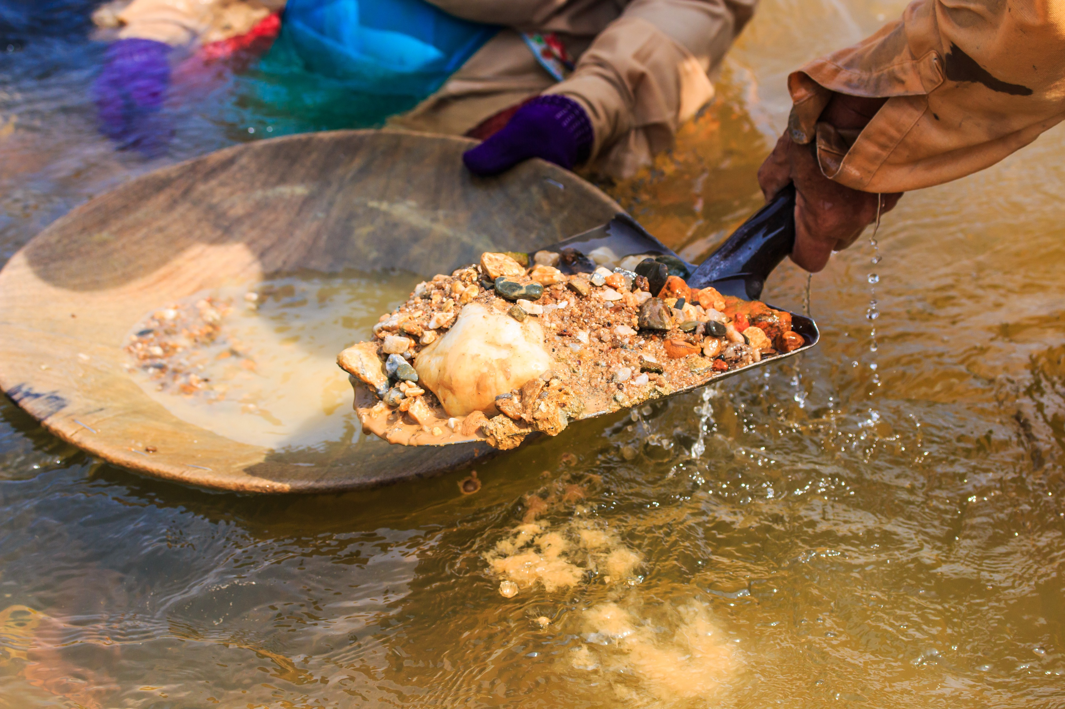
I – A SABEDORIA VISTA COMO UM BEM NATURAL
1. O Empenho na busca da sabedoria
Jó faz um contraste entre a busca do homem por minérios naturais e a sabedoria.
EBD 4º TRIMESTRE 2020
Assim como o homem se esforça em busca por metais preciosos e encontra, a busca pela sabedoria que Deus concede ao homem deve ter o mesmo empenho para ser encontrada

Slide 10
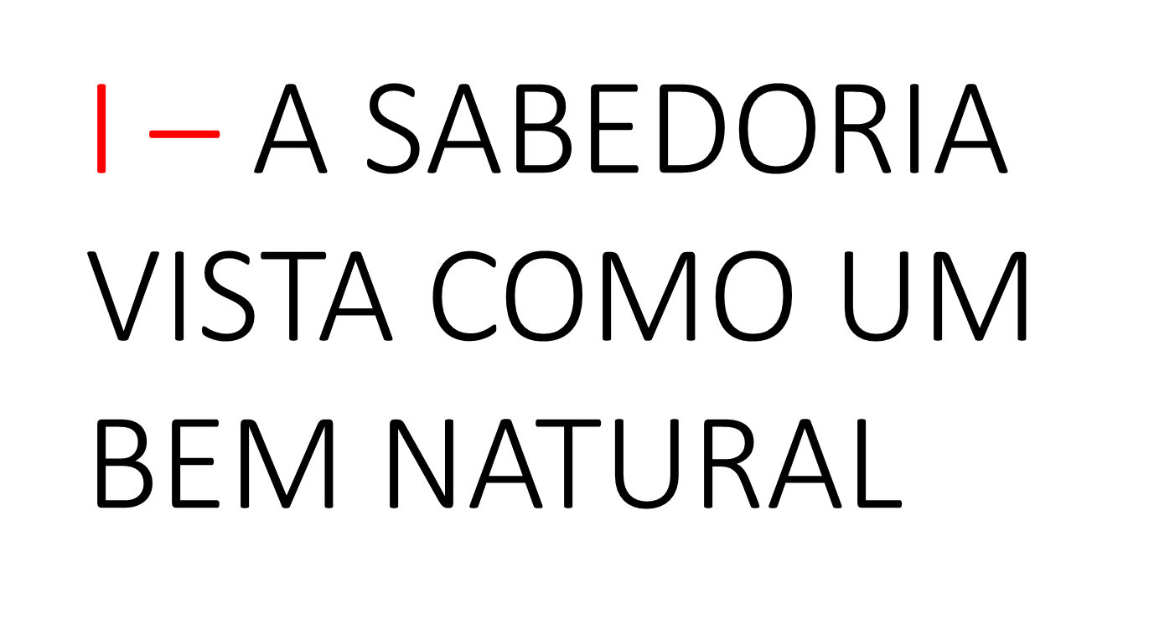

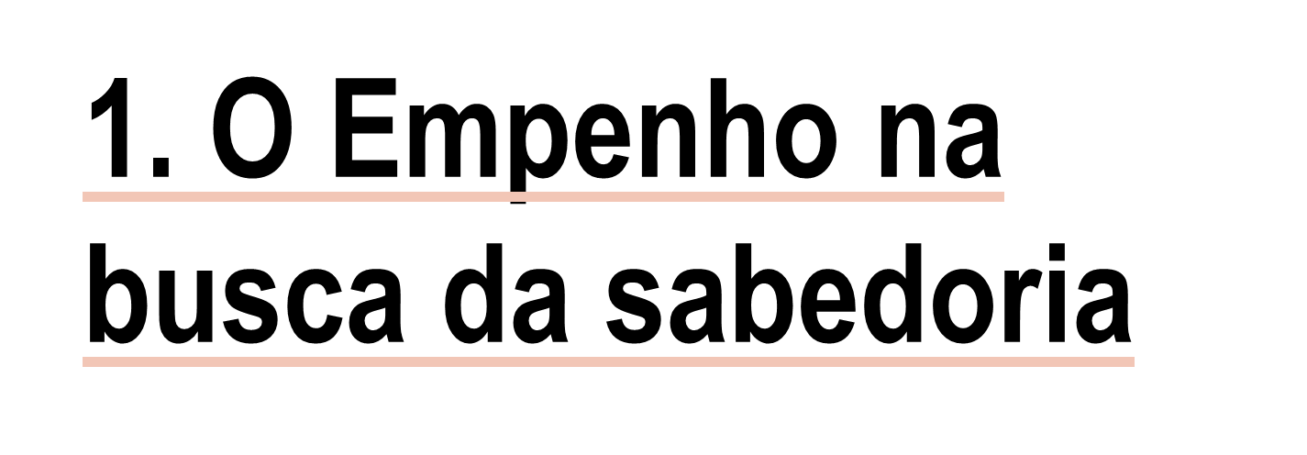
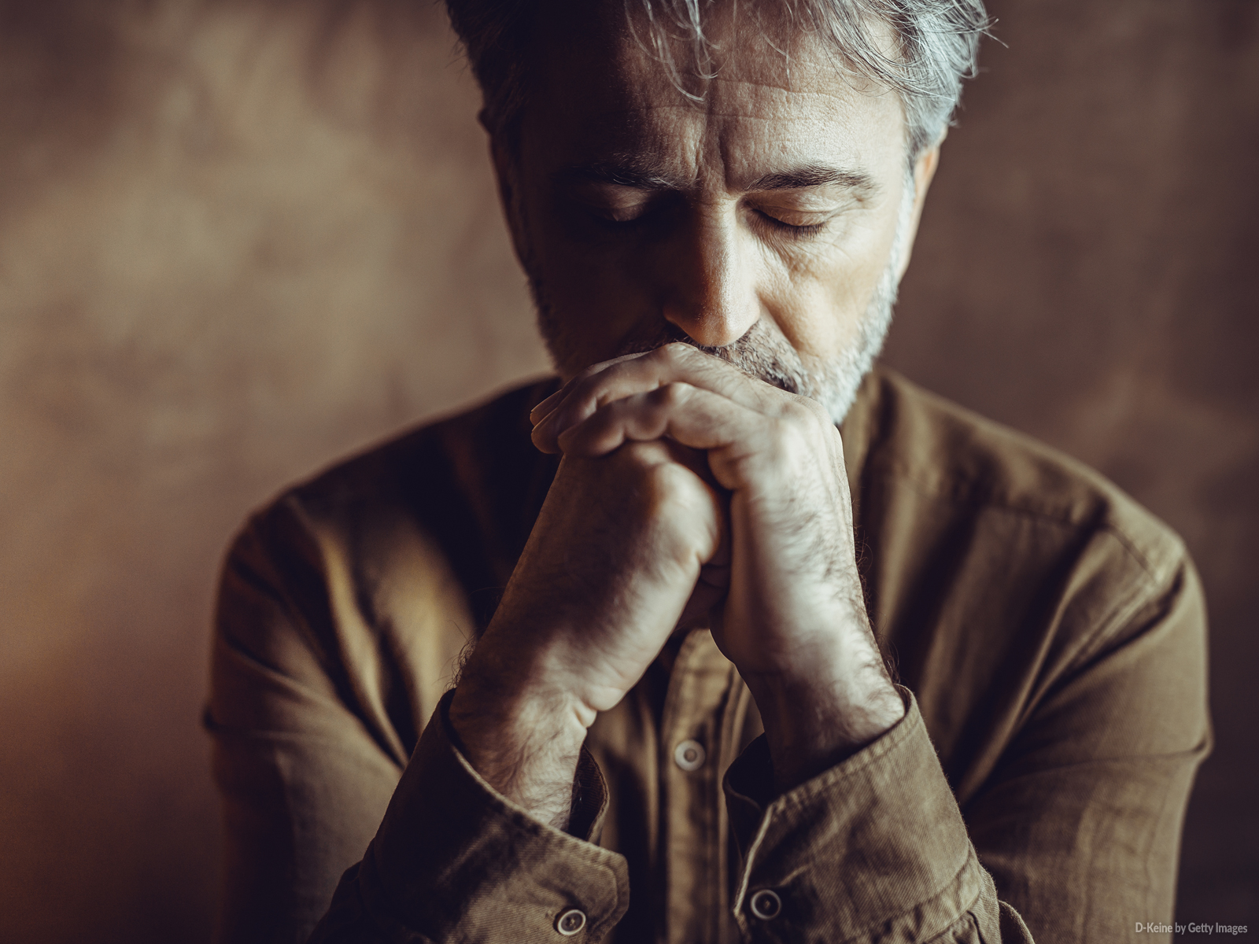

O minério existe, mas está enterrado; a sabedoria existe, mas está oculta.
PARA ENCONTRAR MINERIOS NATURAIS É NECESSÁRIO ESFORÇOS FÍSICOS, NA BUSCA DA SABEDORIA DE DEUS É NECESSÁRIO ESFORÇOS E DEDICAÇÃO ESPIRITUAL
EBD 4º TRIMESTRE 2020

Slide 11


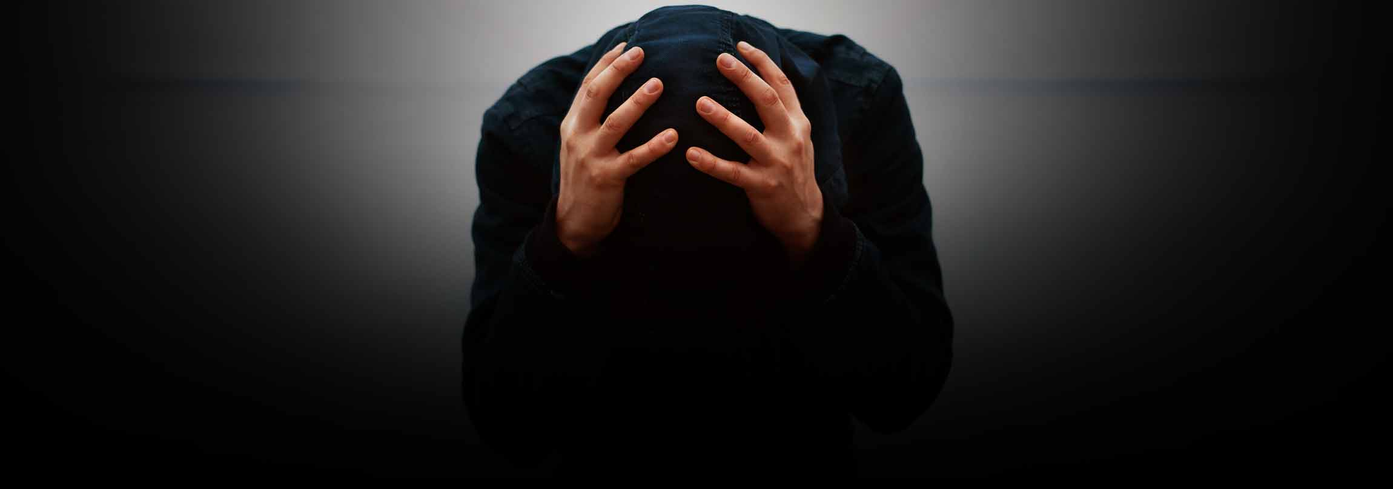
2.Como quem explora o minério, assim o homem faz com a sabedoria
No trabalho de mineração requer-se habilidade, diligência, persistência e muita técnica na execução; a busca da sabedoria também demanda tais características.
EBD 4º TRIMESTRE 2020
Jó crê que sua busca pela sabedoria tem sido feita sem sucesso. Jó 28:3,4

Slide 12



3. De onde vem a sabedoria?
A sabedoria demonstrada por Jó não era fruto dos sábios, de faculdades e de nenhuma tradição por métodos académicos, pois essa não poderia ser alcançada por esforços humanos
Jó demonstra que o homem tem se dedicado em buscar as riquezas materiais como o ouro, e estuda até como desviar os curso das aguas para evitar que as minas sejam inundadas, mas não é capaz de encontrar a sabedoria que vem de Deus
EBD 4º TRIMESTRE 2020

Slide 13


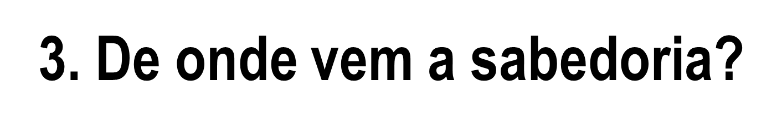
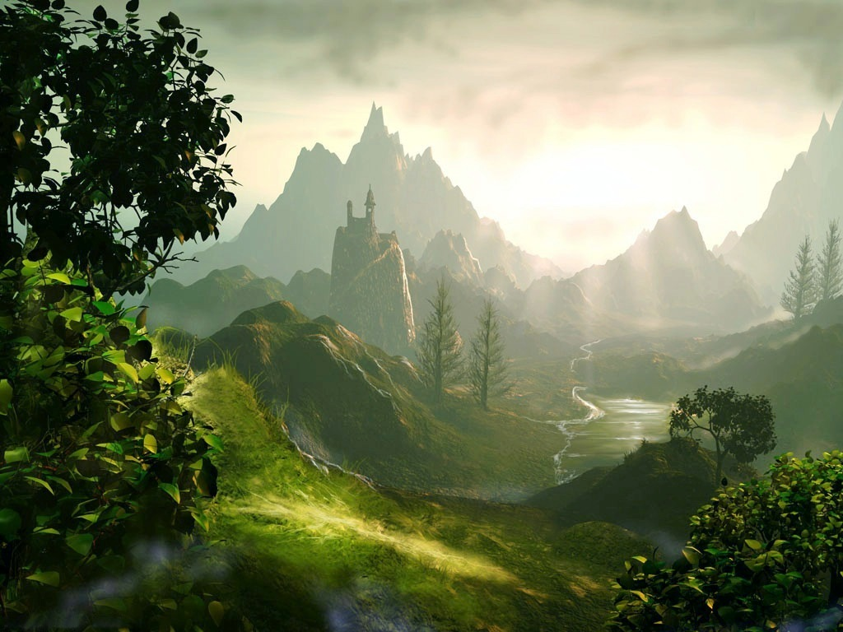
A VERDADEIRA SABEDORIA NÃO É PROPRIEDADE DOS SÁBIOS MAS UMA DÁDIVA DE DEUS
EBD 4º TRIMESTRE 2020
E, se algum de vós tem falta de sabedoria, peça-a a Deus, que a todos dá liberalmente, e o não lança em rosto, e ser-lhe-á dada. Tiago 1:5

Slide 14
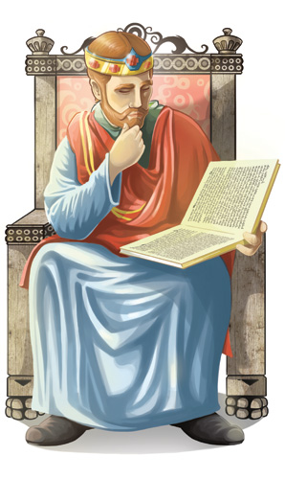
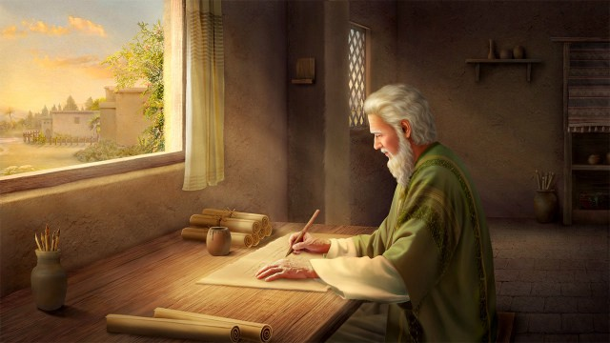
II – A SABEDORIA VISTA COMO UM BEM COMERCIAL
1. O preço da sabedoria
A sabedoria exposta por Jó e a sabedoria descrita por Salomão em Provérbios
Salomão ensinou sobre a sabedoria em Provérbios. Ele disse: a sabedoria tem um custo e pode ser encontrada, se buscada com diligência e entendimento. Ela tem seu preço e pode ser passada de pai para filho (Pv 4.5,7,23).
EBD 4º TRIMESTRE 2020
Para Jó a Sabedoria tem valor, mas não preço. A sabedoria de Deus em Jó é incomparável, não se compra ou troca com nenhum tesouro, É património exclusivo de Deus e não é possessão dos mestres, não se pode transmitir

Slide 15
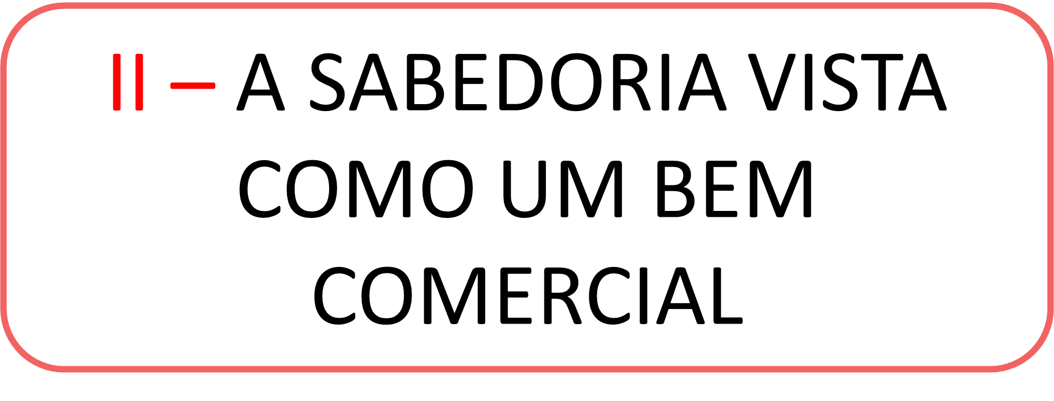
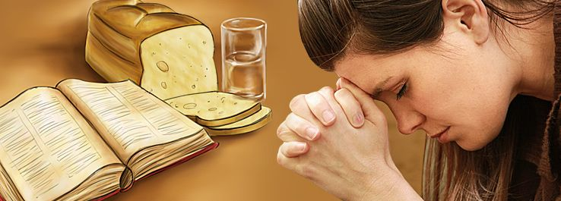
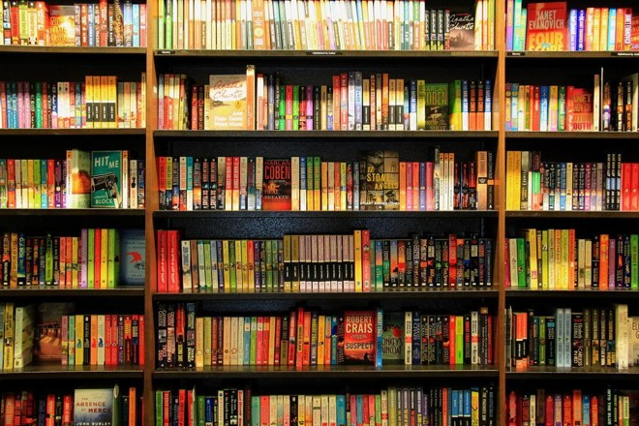
2. O valor da sabedoria
CONHECER NÃO É SER SÁBIO. AQUELES QUE TEM EXTENSOS CONHECIMENTOS SÃO TOLOS QUANDO NÃO OS USAM COM ENTENDIMENTO E SABEDORIA
JÓ DISSE QUE O HOMEM NÃO SABE O PREÇO DA SABEDORIA E NEM ONDE ENCONTRA-LA, POR ISSO ACREDITA SER FÁCIL ADQUIRI-LA
Porém onde se achará a sabedoria, e onde está o lugar da inteligência?
O homem não conhece o seu valor, e nem ela se acha na terra dos viventes. Jó 28:12,13
EBD 4º TRIMESTRE 2020

Slide 16

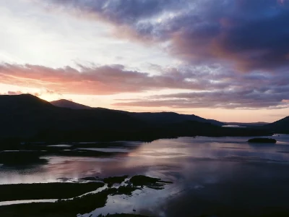
3. A sabedoria não é um bem comercial
O patriarca não nega que a sabedoria exista ou que ela pode ser encontrada, mas o que ele diz é que a sabedoria não é um bem comercial.
A sabedoria é de valor inestimável e só quem pode concedê-la é Deus.
EBD 4º TRIMESTRE 2020

Slide 17
Para Lembrar
A verdadeira sabedoria é temer ao Senhor
A religião pura e imaculada; é temer o Senhor e afastar-se do mal, o que está de acordo com a descrição que Deus faz de Jó (1.1). O temor do Senhor é a fonte e o resumo de toda a religião” (HENRY, Matthew.
EBD 4º TRIMESTRE 2020

Slide 18
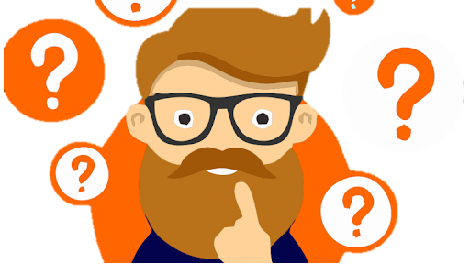
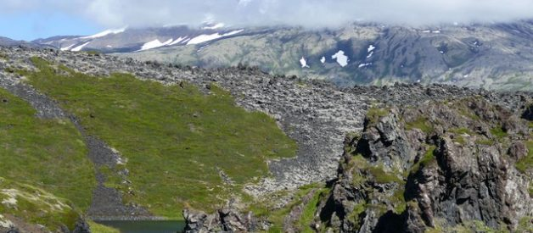
III – A SABEDORIA VISTA COMO UM BEM ESPIRITUAL
1. Uma verdade revelada.
No versículo 20, Jó faz a importante pergunta: “De onde, pois, vem a sabedoria, e onde está o lugar da inteligência?”
A sabedoria não está no centro da terra e nem com os sábios. Ela está oculta.
Todos os esforços humanos revelam-se inúteis na sua aquisição.
EBD 4º TRIMESTRE 2020
A sabedoria está em Deus e somente Ele pode outorgá-la. Deus é a fonte da sabedoria e somente Ele pode revelá-la.

Slide 19

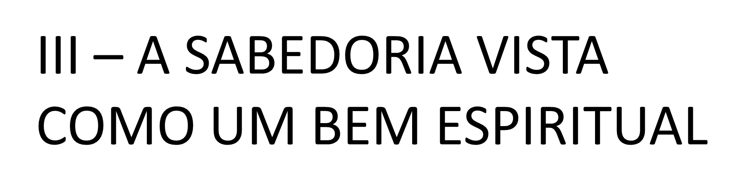
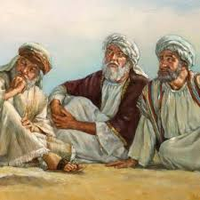
2. Uma verdade prática.
A sabedoria divina não é uma verdade a ser apenas contemplada, mas a ser vivida.
Deus deu testemunho de Jó, confirmando ser a sabedoria divina um relacionamento entre ele e o homem
EBD 4º TRIMESTRE 2020
Os amigos de Jó viviam a sabedoria divina, contemplativa, transmitida pela tradição; O patriarca colocava em prática a verdadeira sabedoria, adorando ao Senhor

Slide 20
CONCLUSÃO
Vimos que mesmo com empenho na busca da sabedoria, os resultados não são satisfatórios.
A sabedoria não é alcançada. A sabedoria é um bem valioso e caro; ela não tem apenas preço, mas, sobretudo, valor
EBD 4º TRIMESTRE 2020
Ela não pode ser comprada ou comercializada, nem mesmo pode ser herdada. Ela é uma verdade revelada. Somente Deus é a fonte legitima da sabedoria. Ela se materializa no temor do Senhor. Quem teme ao Senhor é um sábio.

Slide 21

EBD 4º TRIMESTRE 2020

Slide 22
EBD 4º TRIMESTRE 2020

